Slide 1
Cisco网络技术实验二
IOS软件的基本操作

Slide 2
实验内容
模式切换、上下文帮助及查看有关信息
debug命令和setup命令
路由器口令设置和口令恢复
管理配置文件和备份IOS软件

Slide 3
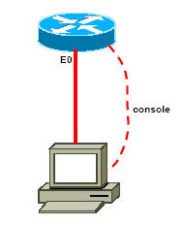
实验拓扑图

Slide 4
IOS软件相关软件操作
IOS软件的几种模式
  普通用户模式：开机直接进入普通用户模式，在该模式下我们只能查询路由器的一些基础信息，如版本号（show version）。
  Router>
  特权模式：在普通用户模式下输入enable命令即可进入特权模式，在该模式下我们可以查看路由器的配置信息和调试信息等等。
  Router#
  全局配置模式：在特权用户模式下输入configure terminal命令即可进入全局配置模式，在该模式下主要完成全局参数的配置。
  Router(config)#
  接口配置子模式：在全局配置模式下输入interface interface-list即可进入接口配置模式，在该模式下主要完成接口参数的配置。
  Router(config-if)#

Slide 5
模式切换、上下文帮助及查看有关信息
用户模式、特权模式和配置模式之间切换
Router> （用户模式）
Router>enable （进入特权模式）
Router# （特权模式）
Router#config t （进入配置模式）
Router(config)# （配置模式）
Router(config)#interface ethernet 0 （进入接口配置子模式）
Router(config-if)# （e0的接口配置子模式）
Router(config)#interface serial 0（进入s0的接口子配置模式）
Router(config-if)#
Router(config-if)#exit （退出）
Router(config)#

Slide 6
模式切换、上下文帮助及查看有关信息
熟悉上下文关联帮助的使用
  Router>?
  Router#?
  Router#show ?
  Router(config)# ?
  ……
通过tab键实现命令的补全
Config t
以Router#clock set为例

Slide 7
模式切换、上下文帮助及查看有关信息
show命令查看路由器的各种信息
  show version:可以查看IOS版本信息、Rom版本信息、开机时间、IOS的映象文件名、物理接口，存储器大小，及配置寄存器值
  show flash:可以查看flash中文件目录结构，flash的空间使用情况
  show running-config: 查看路由器的全部配置情况
  show startup-config:查看路由器的初始配置情况

Slide 8
一些常用命令
关闭DNS查询功能
Router(config)#no ip domain-lookup
  默认情况下，路由器的DNS查询是启用的，即当你错误的输入一条Cisco ISO软件无法识别的命令的时候，路由器会把这个命令当成主机名，然后向DNS服务器进行查询。一般实验性的环境中，如果我们没有DNS服务器，因为输入错误的命令而造成无用的查询，是非常耗时的，因此我们可以选择关闭这一功能。

Slide 9
一些常用命令
Router#show history
Router#terminal history size 100
Router(config)#line console 0
Router(config-line)#exec-timeout 20 0

Slide 10
debug命令和setup命令
debug命令
Router#debug ? （用上下文帮助查看debug包含子命令）
Router#debug ip ?
Router#debug ip icmp （开始监测icmp协议）
Router#ping 192.168.0.1 （用ping来做测试）
Router#debug arp （开始监测arp协议）
Router#no debug ip packet （只关闭对ip packet的监测）
Router#show debug （查看监测项目）
Router#no debug all （关闭所以debug项目）
Router#show debug

Slide 11
debug命令和setup命令
setup命令（简单了解）
  从特权模式下面键入setup命令就可以进入安装（配置会话）模式，或者当路由器的NVRAM中没有配置文件时，也会自动进入安装模式对话。
  如果NVRAM中有配置文件存在，可以用erase nvram清空NVRAM，reload重启动路由器，就可以进入安装模式了。

Slide 12
路由器口令设置和口令恢复
为路由器访问入口设置口令（密码）
1. 从全局配置模式进入线路配置模式，进入控制台口线路
Router(config)#line {console|aux|vty} {start-number} [end-number]
2. 设置密码
Router(config-line)password {password}
3. 启用登陆
Router(config-line)#login

Slide 13
路由器口令设置和口令恢复
登录路由器（console口）的身份设置
  前面提到的是不进行身份的验证，只要知道口令就可以登陆路由器。如果网络管理员有多人，并且操作时需要身份验证，可以采用下面的配置：
  Router(config)#username user1 password password1
  Router(config)#line con 0
  Router(config-line)#login local
  这样，当用户试图对路由器操作，进入用户模式时系统会提示输入用户名和密码。但是要注意，如果不需要身份认证登陆，应该先删除login local，再删除username。否则讲造成无法登陆，只能用口令恢复。

Slide 14
路由器口令设置和口令恢复
特权模式的口令
特权模式的口令设置有两个：enable secret, enable password
①enable secret用法
enable secret [level level] {password|[encryption-type]encrypted-password}
a. enable secret password 口令在配置文件中以密文显示
b. enable secret level 10 password
为操作等级为10的用户设置口令。在这里可以设置1－15个特权访问等级，如果未声明访问等级，则默认为等级15，即最高等级。这些特权访问等级也可以应用在一些线路配置子模式中
Router(config)#line vty 0 4
Router(config-line)#privilege level 15

Slide 15
路由器口令设置和口令恢复
②enable password的用法
enable password [level level] {password|[encryption-type]encrypted-password}
该命令的优先级别没有①高，只要前面一个命令设置了，这个命令的
设置的口令就不会生效，而且该命令设置的口令是明文显示的。
除了enable secret设置的密码外，其他所有的密码在show run后都可以看见，为了解决这个问题可以使用下面的命令：
Router(config)#service password-encryption
这样可以使得先前没有加密的密码都加密，不过与enable secret加密的算法是不同的，这种加密方法是7号加密算法，为可逆的加密方式。
注意！！！所有的口令对大小写敏感

Slide 16
路由器口令设置和口令恢复
口令恢复
  ROM Monitor模式：路由器的ROM除了固化一种功能有限的IOS外，还
  在实验中可以在路由器加 电后 Monitor模式.

Slide 17
路由器口令设置和口令恢复
2500路由器的口令恢复
>？ （查看帮助）
>o （显示当前配置寄存器的值）
>o/r 0x2142 （更改当前配置寄存器的值）
>i （重启启动路由器）
----→
Router>en
Router#show start （查看之前的配置文件，忘记的密码）
Router#copy start run （加载配置文件后修改密码）
……
2500#config t
2500(config)#config-register 0x2102 （更改当前寄存器的值）
2500#copy run start

Slide 18
路由器口令设置和口令恢复
2600路由器的口令恢复
Rommon 1 > confreg 0x2142（更改路由器当前配置寄存器的值）
Rommon 2 > reset （重新启动路由器）
Router>en
Router#show start （查看之前的配置文件，忘记的密码）
Router#copy start run （加载配置文件后修改密码）
……
2600#config t
2600(config)#config-register 0x2102 （更改当前寄存器的值）
2600#copy run start

Slide 19
管理配置文件和备份IOS软件
32，000字节是NVRAM可以保存的最大的配置文件（新型号路由器可能更大），当配置文件大于32，000字节时，需要将其保存在tftp服务器上，以便网络管理员跟踪配置、监视修改或者灾难恢复。

Slide 20
管理配置文件和备份IOS软件
配置TFTP服务器
下载一个TFTP软件，一般使用CiscoTFTPServer，可以从Cisco网站上下载。
查看TFTP Server root。
将TFTP保持在启动状态。

Slide 21
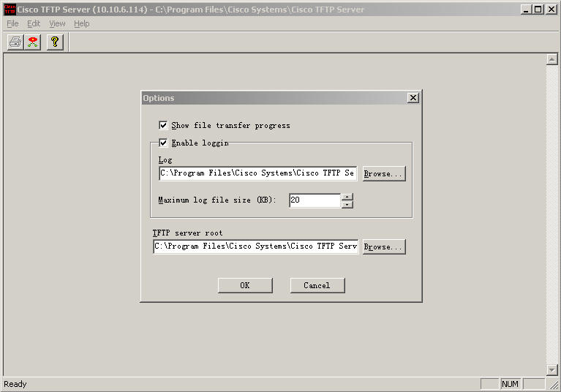
管理配置文件和备份IOS软件

Slide 22
管理配置文件和备份IOS软件
管理配置文件
Router#copy run start
Router#copy start run
Router#copy run tftp
Router#copy start tftp
Router#copy tftp run
Router#copy tftp start
注意！！！ 当从启动配置文件或tftp服务器上的配置文件向运行配
置文件复制时，执行的结果不是原文件把运行配置文件完全覆盖，而
是两者重复的语句按原文件的配置处理，两者不相重合的语句都在最
终的运行配置文件中存在并生效。与此相反，复制结果和原文件是相
同的。

Slide 23
管理配置文件和备份IOS软件
备份IOS软件
Router#show flash
Router#copy flash tftp

